Slide 1
Воспалительные заболевания женских половых органов

Slide 2
Классификация воспалительных процессов
По клиническому течению:
Острая стадия возникает через короткий срок после контакта с возбудителем , протекает 2-3 недели с ярко выраженной клиникой.
Подострая стадия протекает менее выражено (до 6 недель).
Хроническая стадия протекает без выраженных симптомов, но любой провоцирующий фактор может вызвать обострение хр. процесса (свыше 6 недель).

Slide 3
Классификация воспалительных процессов
По локализации:
Воспаления наружных половых органов:
Вульвит
Бартолинт
Воспаления внутренних половых органов:
Кольпит
Цервицит/ эндоцервицит
Эндометрит/ метроэндометрит
Сальпингоофорит
Периметрит/ параметрит
Пельвиоперитонит
Сепсис

Slide 4
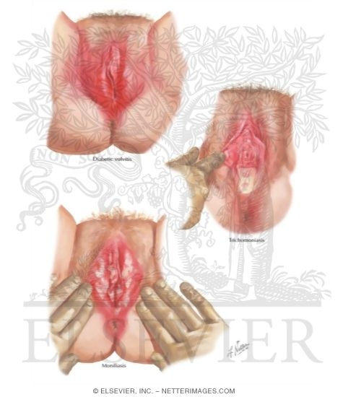
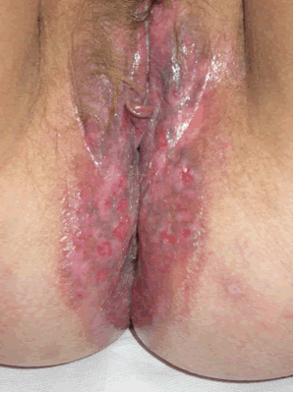
Вульвит – это …
… - Это воспаление преддверия влагалища.
Он характерен при низкой функции яичников.
Возникает при травмировании или при инфицировании наружных половых органов микроорганизмами.

Slide 5
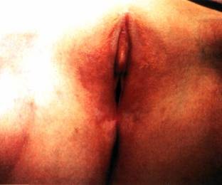
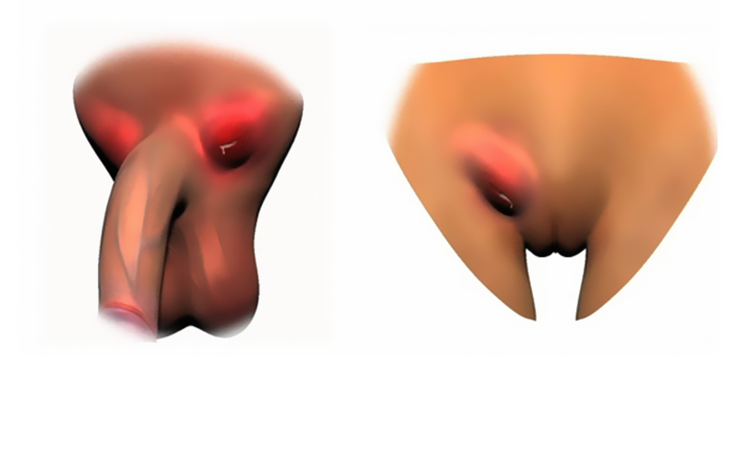
Вульвит
Жалобы:
Зуд
Жжение в области половых органов
При осмотре:
Гиперемия
Отек в области вульвы
Выделения в обильном количестве (могут быть гнойные)
Иногда увеличены паховые лимфатические узлы

Slide 6
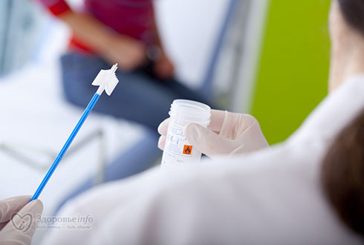
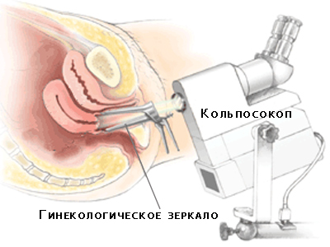
Диагностика
Гинекологический осмотр
Бактериологическое/ бактриоскопическое исследование мазка из вульвы
Кольпоскопия

Slide 7
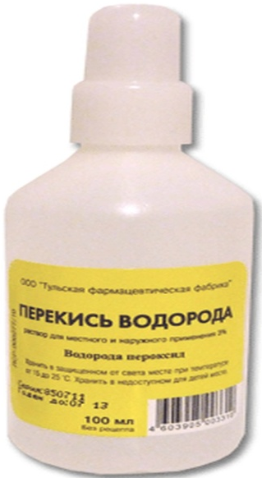
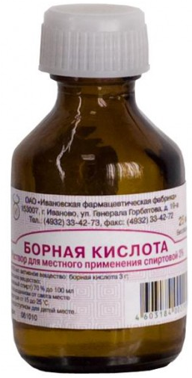
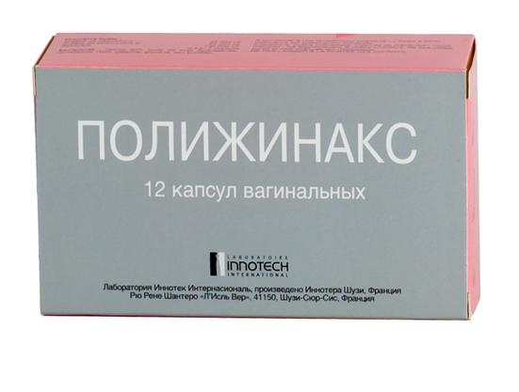
Лечение
Устранение возбудителя
В остром режиме:
Постельный режим
Туалет наружных половых органов 2-4р/день с применением 3% р-ра H2O2, слабого р-ра KMnO4, настоев ромашки, зверобоя, череды, 2-3% р-ра H3BO3
При бактериальных, грибковых паразитарных вульвитах: терпсинан, полижинакс (в область вульвы) перед снов – в течение 10 дней.

Slide 8
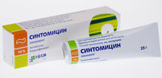
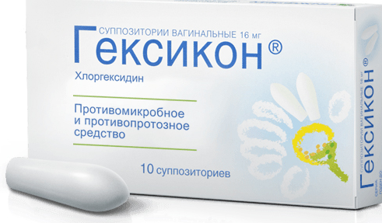
Вульвит
При кандидозе применяют свечи с гексиконом, микогалом в течение 3-х часов.
У детей применяют сидячие ванночки в теплом светлом р-ре KMnO4 – 6-7дней, после промокать и смазывать синтомициновой эмульсией или стрептоцидовой мазью. При сильном зуде – 5% анестезиновую мазь.

Slide 9
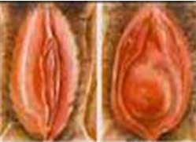
Бартолинит – это …
… - Это воспаление большой железы преддверия влагалища, которое может быть вызвано стафилококками, стрептококками, кишечной палочкой, протеями, но иногда бывает специфической этиологии (трихомонады, гонококки).

Slide 10

Бартолинит
Жалобы:
Увеличение большой половой губы
Боли
Общее недомогание
t субфебрильная
Железа может нагнаиваться и переходит в состояние абсцесса
При осмотре:
Отек и гиперемия в области половой губы
Если проток не закупорен, при надавливании выделяется гнойное содержимое
При закупорке протока состояние ухудшается , боли усиливаются при ходьбе.
Опухоль увеличивается в размере и при нагнаивании пальпируется резкая болезненность и флюктуация.

Slide 11
Бартолинит
Бактериологическое/ бактериоскопическое исследование содержимого железы

Slide 12
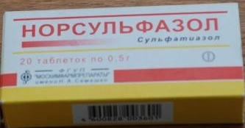

Лечение
Антибиотикотерапия с учетом чувствительности к ней выделенной флоры
Сульфаниламидные пр-ты
Местно холод/тепло в зависимости от стадии процесса
Местно УВЧ/УФ-лучи (при улучшении состояния)
Общеукрепляющая терапия для поднятия иммунитета

Slide 13
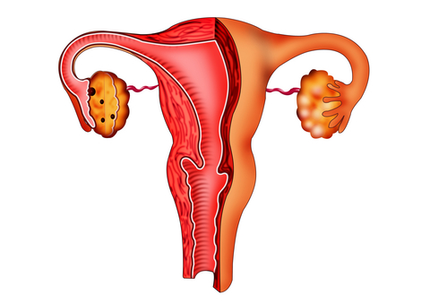
Кольпит – это …
… - Это воспаление слизистой оболочки влагалища.
Может быть вызвано стрептококками, стафилококками, кишечной палочкой, специфическими и другими возбудителями.

Slide 14

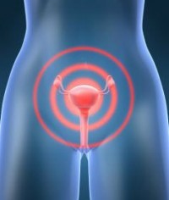
Кольпит
Жалобы:
Зуд
Жжение во влагалище
Боли при половом сношении, при мочеиспускании
Выделения из влагалища
t тела в норме, но бывает субфебрильной
При осмотре:
Слизистая влагалища гиперемирована, отечна
Гноевидные выделения
Язвы

Slide 15
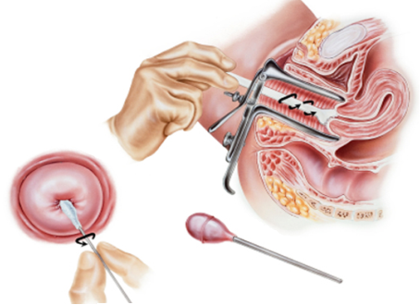
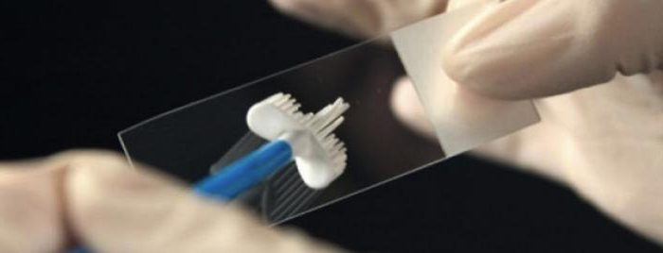
Диагностика
Бактериологическое/ бактериоскопическое исследование мазка, взятого из влагалища

Slide 16
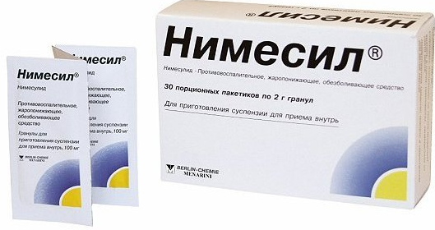
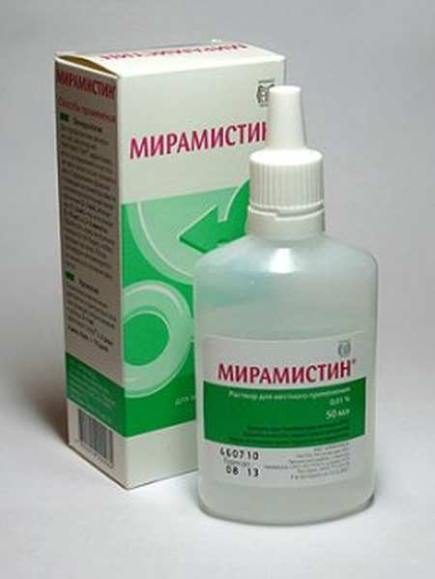

Лечение
Комплексное лечение с учетом выделенного возбудителя
Дезинфицирующие средства
Антибактериальные средства
Противовоспалительные средства
Вагилак, лактобактерии, бифидум-бактерии (для восстановления флоры влагалища)

Slide 17
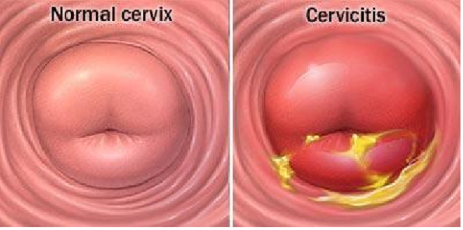
Цервицит/ эндоцервицит – это…
…- Это воспаление слизистой оболочки вокруг наружного зева или в цервикальном канале.
Их возникновению способствуют травмы при выскабливании полости матки, родах и другие вмешательства

Slide 18
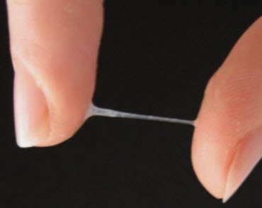
Цервицит/ эндоцервицит
Жалобы:
Избыточное выделение белей различного характера
При осмотре:
Выраженная гиперемия вокруг наружного зева
При эндоцервиците гиперемия распространяется на весь цервикальный канал
Из зева – слизисто-гнойные выделения (может привести к эрозии шейки матки)

Slide 19
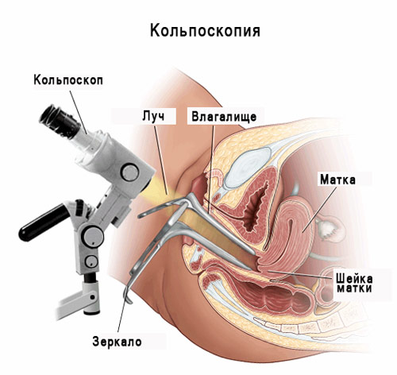
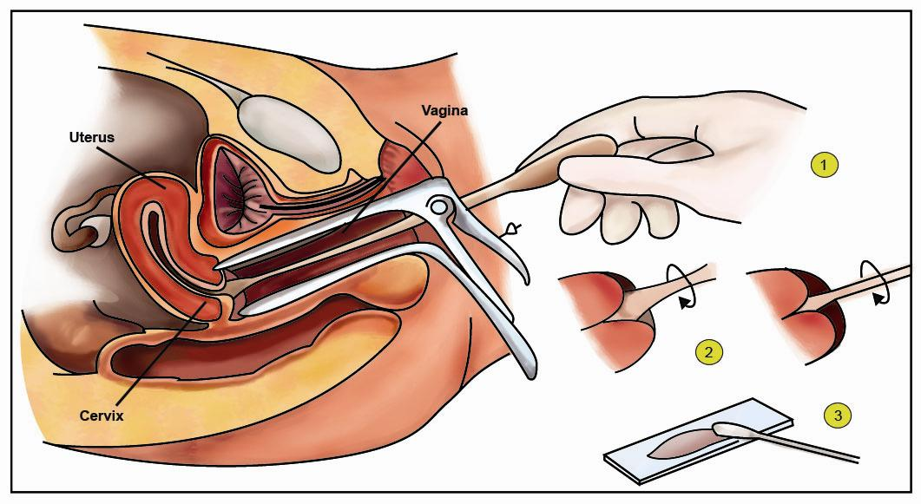
Диагностика
Кольпоскопия
Бактериоскопическое/ бактериологическое исследования выделений
Цитологическое или морфологическое исследование взятого при биопсии материала (для исключения атипического роста)

Slide 20
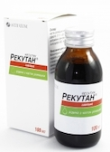
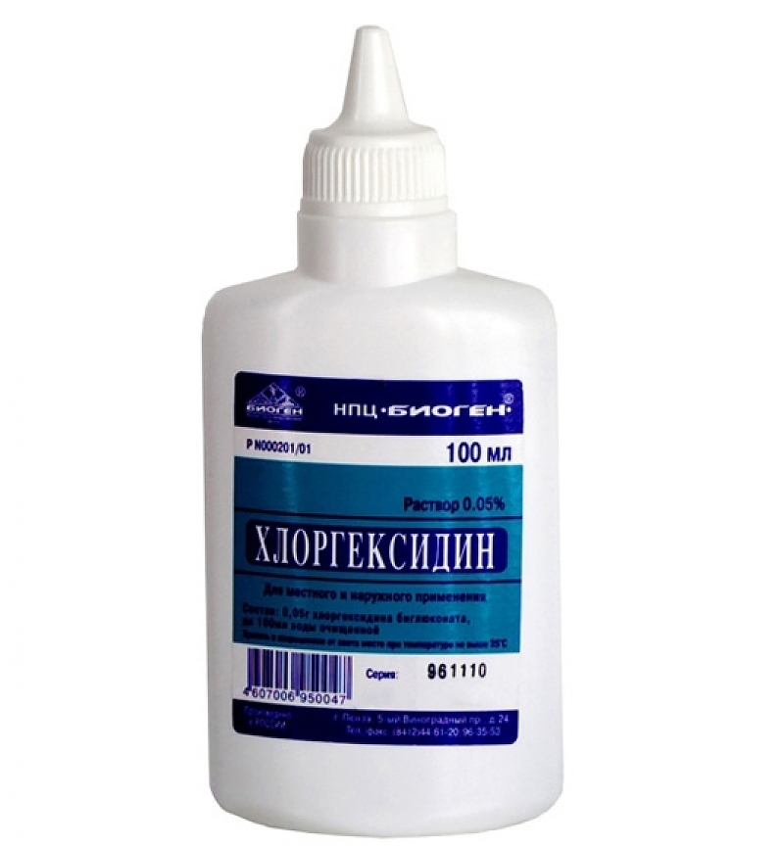
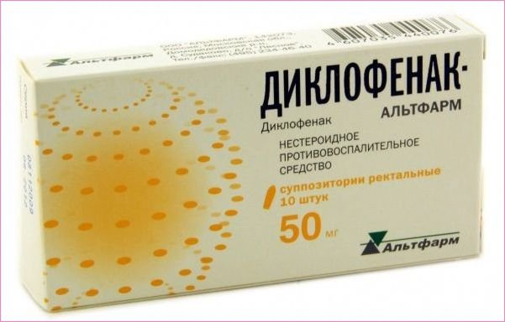
Лечение
Антибактериальная терапия
Противовоспалительные средства
Хлоргексидин, рекутан, димексид (ванночки)
Спринцевание слабым напором (т.к. возможно распространение инфекции восходящим путем)
Пластическая операция (при наличии разрывов на шейке матки)

Slide 21
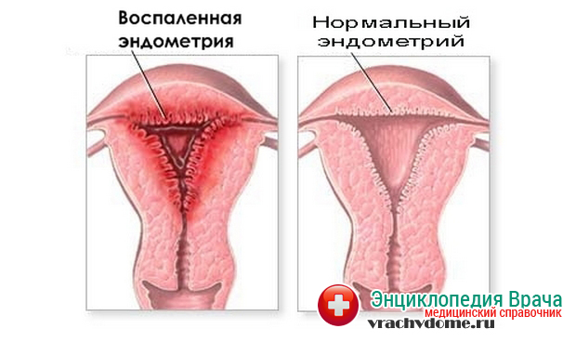
Эндометрит/ метроэндометрит – это …
…- Это воспаление слизистой оболочки матки.
Если в процесс вовлекается мышечный слой, то это метроэндометрит.

Slide 22

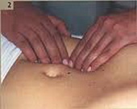
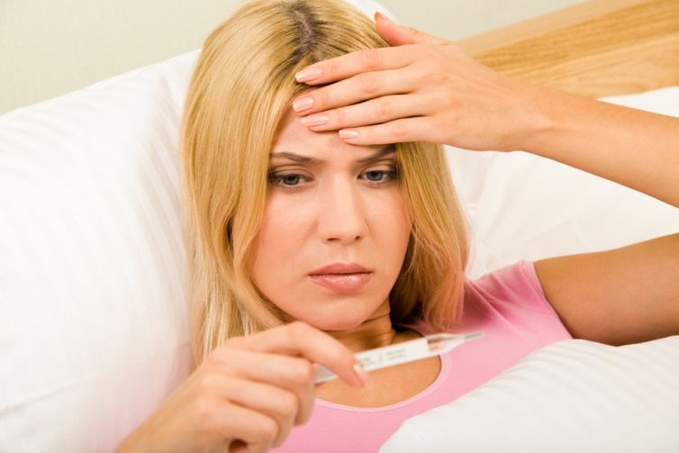
Эндометрит/ метроэндометрит
Жалобы:
Боли внизу живота и в паховых областях
Выделения с неприятным запахом
Повышение t тела
Озноб
При осмотре:
Серо-гнойные выделения/серозно-сукровичные
Матка слегка увеличена, мягкой консистенции
Матка болезненная при пальпации и смещении в стороны

Slide 23
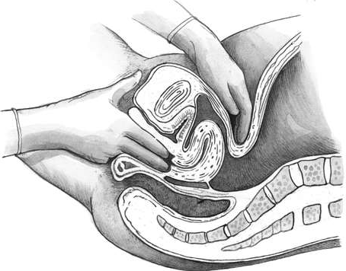
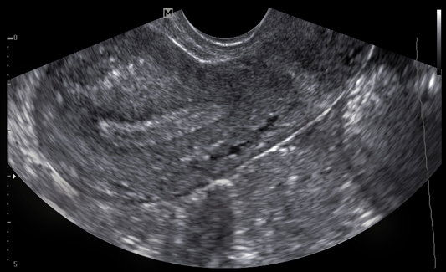
Диагностика
Влагалищное исследование
Бактериоскопическое/ бактериологическое исследование
Общий анализ крови (поышение СОЭ, лейкоцитоз)
УЗИ

Slide 24
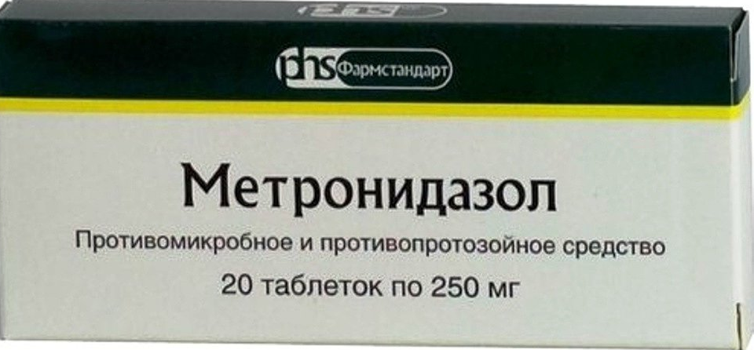
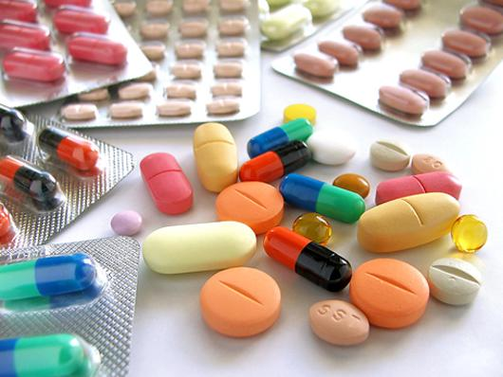
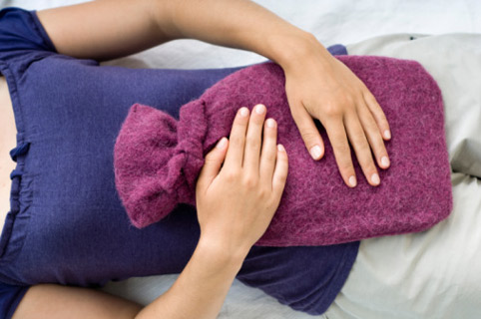
Лечение
Постельный режим
Холод на низ живота
Антибиотикотерапия с учетом чувствительности к ним микрофлоры, выделенной при взятии мазка из выделений цервикального канала
При комбинированной флоре –метронидазол

Slide 25
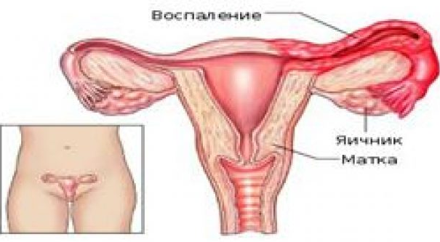
Сальпингоофорит – это …
… - Это воспаление придатков матки с поражением яичников и маточных труб.
Бесплодие является наиболее частым осложнением, которое развивается вследствие образования непроходимости маточных труб.

Slide 26
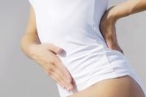
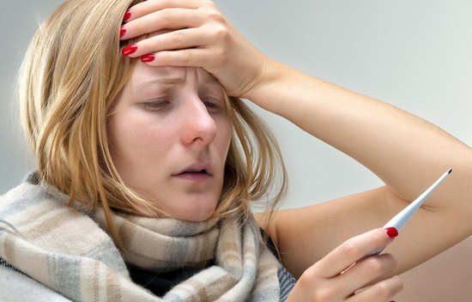
Сальпингоофорит
Жалобы:
Боли внизу живота, иррадиирущие в поясницу и бедро
Повышение t тела
Ознобы
Нарушение функции мочевого пузыря и кишечника

Slide 27
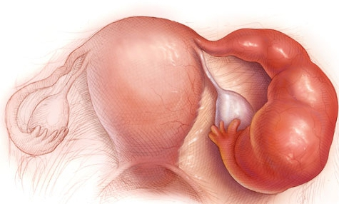
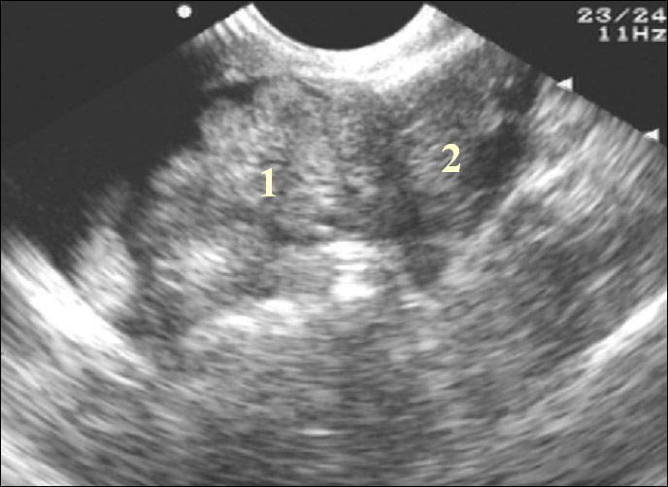
Диагностика
Гинекологический осмотр( увеличенные и болезненные придатки матки)
Лабораторные данные (увеличение СОЭ, лейкоцитоз со сдвигом влево)
УЗИ

Slide 28
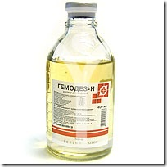
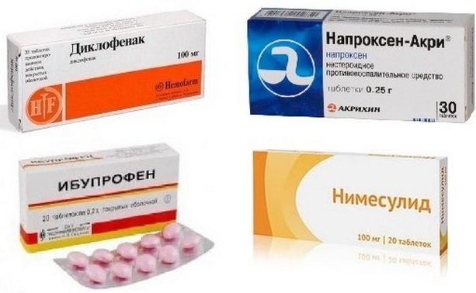
Лечение
Проводится только в стационаре.
Строгий постельный режим
Антибиотикотерапия
Дезинтоксикационная терапия
НПВС
Иммуномодулирующие и улучшающие микроциркуляцию препараты

Slide 29
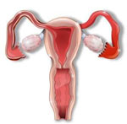
Параметрит – это …
… - Это воспаление околоматочной клетчатки, расположенной в малом тазу.
Вызывается стафилококками и стрептококками, кишечной палочкой, анаэробной инфекцией. Может распространяться восходящими и нисходящими путями.

Slide 30
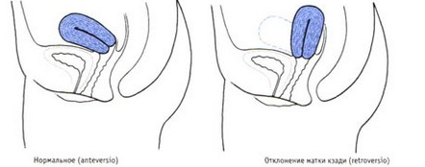
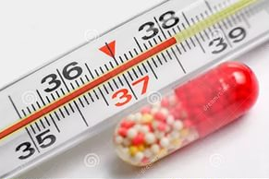
Параметрит
Жалобы:
Сильные боли внизу живота с иррадиацией в область крестца и прямой кишки
Повышенная t тела(38-39)
Учащение пульса
Нарушение акта дефекации и мочеиспускания
Общее состояние ухудшается
При осмотре:
При пальпации – живот в нижнем отделе болезнен
При влагалищном исследовании матка отклонена в противоположную сторону от развившегося воспаления

Slide 31
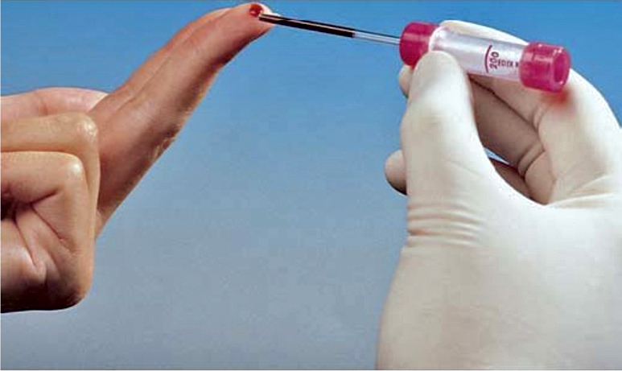
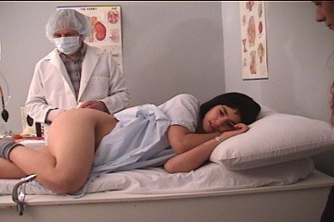
Диагностика
Общий анализ крови ( СОЭ повышается, количество лейкоцитов увеличивается)
Ректороманоскопия
УЗИ

Slide 32
Лечение
Строгий постельный режим
Антибиотикотерапия
Десенсибилизирующая терапия
Холод на низ живот

Slide 33
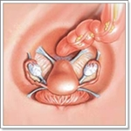
Пельвиоперитонит – это ...
... – Это воспалительный процесс, развивающийся как осложнение воспарения марки и придатков.
Пути распространения: лимфогенные и гематогенные.

Slide 34
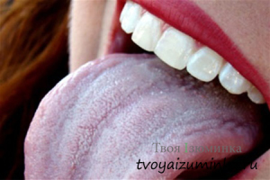
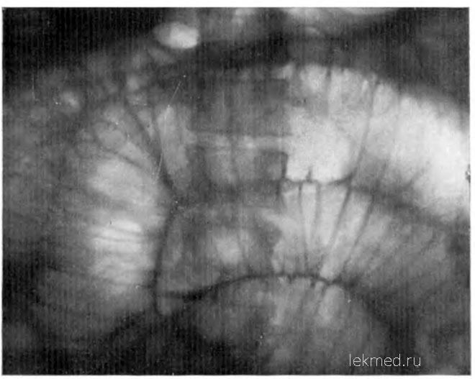

Пельвиоперитонит
Жалобы:
Повышенная t=39
Озноб
Тахикардия
Боли внизу живота
Тошнота, рвота
При осмотре:
Язык обложен белым налетом, суховат
Живот вздут в нижнем отделе
Симптом Щеткина-Блюмберга "+"
Парез кишечника
За маткой болезненный инфильтрат, выпячивающийся в задний свод

Slide 35
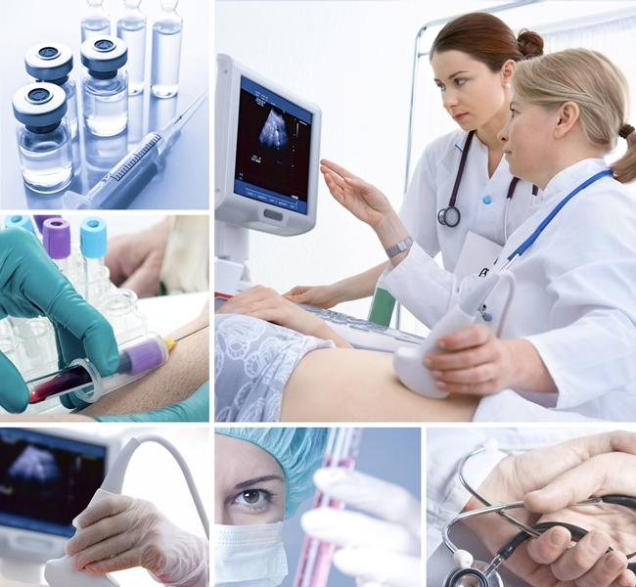
Диагностика
Гинекологические обследование
Общий анализ крови(увеличение СОЭ, лейкоцитоз со сдвигом влево, изменение белка и электролитов)

Slide 36


Лечение
В стационарных условиях.
Строгий постельный режим(опущен ножной конец)
Холод на низ живота
Антибактериальная терапия
Десенсибилизирующая терапия
Коррекция водного баланса
Оперативное лечение (при неэффективности консервативной терапии)

Slide 37

Перитонит – это ...
... – Это разлитое воспаление брюшины, может развиться при распространении воспалительного процесса или при разрыве гнойного образования в полости малого таза.

Slide 38
Специфические воспалительные заболевания
Трихомониаз
Гонорея
Хламидия
Урогенитальный микоплазмоз
Кандидоз
ВПГ-2
Папилломавирусная инфекция
Гандерелез

Slide 39

Трихомониаз- это ..
... – Это одно из самых распространённых заболеваний, передаваемых половым путём.
Заражение возможно при рождении или контактным путём при нарушении гигиенических правил.

Slide 40

Трихомониаз
Жалобы:
Обильные пенистые выделения желто-зеленого цвета с неприятным запахом
Зуд во влагалище и наружных половых органов
При осмотре:
Слизистая влагалища гиперемирована
Покраснение в области вульвы, малых и больших половых губ
Пенистые выделения из влагалища с примесью гноя

Slide 41


Диагностика
Гинекологический осмотр
Кольпоскопия
Люминесцентная микроскопия
Мазок

Slide 42

Лечение
Одновременно обоих партнёров, запрет половой жизни.
Антитрихомонадные средства (метронидазол, атрикан, тиберал)
Антисептические р-мы местно (0,002% р-р хлоргексидин, трихомонацид)
Контроль излеченности в течение 2-3 менструальных циклов после лечения.
Мазки берутся на 1-3 день после менструации.

Slide 43

Гонорея – это ...
... – Это специфический воспалительный процесс, вызываемый гонококком, который передаётся половым путём; внеполосный заражение наблюдается очень редко.

Slide 44


Гонорея
Жалобы:
Гнойные выделения на половых путях
Боли внизу живота

Slide 45

Диагностика
Бактериоскопическое исследование (выявление гонококков)
Если затруднено обнаружение гонококков применяют методы провокации – искусственного обострения воспалительного процесса:
Физиологическая
Биологическая
Термическая
Химическая
Алиментарная

Slide 46


Лечение
Проводится в венерологическом диспансере.
Антибиотикотерапия
Дезинтоксикационная терапия
УФ-облучение, УВЧ, электрофорез с медью и цинком
Иммунотерапия
Гоновакцина

Slide 47

Хламидия – это ...
... – Это часто встречающаяся инфекция половых органов, передающаяся половым путём и вызываемая хламидиями.

Slide 48

Хламидиоз
Симптоматика выражена слабо, но может привести к бесплодию, внематочной беременности, невынашиванию.

Slide 49


Диагностика
Бактериоскопическое исследование влагалища, шейки матки, уретры
Иммунодиагностика
Метод ДНК-диагностики

Slide 50


Лечение
Проводится у обоих партнёров, половая жизнь запрещена.
Исключить физиологические и психологически к перегрузки, приём острой пищи, алкоголя
Тимоген, активин, интерферон
УФО, биогенные стимуляторы
Антибиотикотерапия

Slide 51


Урогенитальный микоплазмоз – это ...
... – Это инфекционное заболевание половых органов, вызываемое микоплазмой, передающееся половым путём.
Поражается влагалище, шейка матки, эндометрий, маточные трубы.

Slide 52

Урогенитальный микоплазмоз
Жалоб нет.
Микоплазмы обнаруживают при обследовании мочеполовых органов.

Slide 53


Диагностика
Бактериологическое исследование
Серологическая диагностика
Иммунограмма

Slide 54


Лечение
Противомикробный препараты (макролиды)
10-14 дней с лабораторным контролем.

Slide 55

Кандидоз – это ...
... – Это инфекционное заболевание влагалища, матки, придатков матки, вызываемое дрожжеподобным грибом – кандида.
Передаётся половым путём, реже бытовым.

Slide 56

Кандидоз
Жалобы:
Бели творожного характера
Зуд и жжение в области вульвы
На коже эрозии под корками

Slide 57


Диагностика
Гинекологический осмотр
Кольпоскопия
Бактериоскопический/бактериологический метод исследования

Slide 58



Лечение
Противогрибковые антибиотики (нистатин, леворин, пимафуцин)

Slide 59


ВПГ – 2 – это ...
Вирус простого герпеса второго типа – это вирус поражающий мочеполовую систему и передаётся половым путём.
Может привести к раннему выкидышу и порокам развития плода.

Slide 60


ВПГ-2
Симптомы:
Повышение t
Головная боль
Боли в мышцах
Высыпание на лице, в нижних отделах половой системы (вульва, влагалище, шейки матки, на промежности)

Slide 61

Диагностика
Кольпоскопия
Цитологические исследование
Серологический метод (выявление вируса или его антител в сыворотке крови больной)

Slide 62




Лечение
Противовирусные препараты (зовиракс, ацикловир)
Повышение иммунитета
Десенсибилизирующая терапия
Сидячие ванночки

Slide 63

Папилломавирусная инфекция – это ...
... – Это инфекция, вызывает образование кондилом во влагалище и на шейке матки.
Передаётся половым путём.

Slide 64

Папилломавирусная инфекция
Жалобы:
Разрастание избыточной ткани в виде отдельных образований в области больших и малых половых губ, во влагалище, на шейке матки и в области промежности

Slide 65

Диагностика
Кольпоскопия
Гинекологический осмотр
Биопсия плоских кондилом

Slide 66



Лечение
Криотерапия
Диатермокоагуляция
Можно применять присыпки (резорцином, кондилин, солколерм)

Slide 67

Гарднерелез – это ...
... – Это заболевание, при котором происходит нарушение нормальной микрофлоры влагалища с преобладанием условно-патогенных возбудителей: гарднерел, микоплазм, бактериодов и др)

Slide 68

Гарднерелез
Жалобы:
Обильные бели с неприятным запахом гнилой рыбы.
Отсутствуют признаки воспаления, лейкоцитов и патогенных возбудителей.

Slide 69

Диагностика
Исследование Ph влагалищной среды более 4,5(норма = 3,8-4,2)
Исследование влагалищного содержимого (проба с амином "+")

Slide 70


Лечение
Восстановление нормальной микрофлоры влагалища (метронидазол, клиндамицин местно и таблетировано)

Slide 71

Туберкулёз женских половых органов
Может быть проявлением гематогенного процесса чаще всего из лёгких.
Проявляется обострением воспалительного процесса женских половых органов вообще всего после начала половой жизни.

Slide 72



Туберкулёз
Симптомы:
Симптомы туберкулёза
Боли внизу живота и в поясничной области
Бели
Нарушение менструального цикла
Бесплодие

Slide 73


Диагностика
РГ
Иммуноферментное обследование
Плазменная цепная реакция
Лабораторный метод исследования

Slide 74

Лечение
Химиотерапия
Хирургический метод(только при наличии пиосалтпинска, кандилом, свищей, миома, киста)

Slide 75

Сифилис – это ...
... – Это инфекционное венерическое заболевание, передающееся половым путём.
Изредка передаётся бытовым и профессиональным, гематрансфузионным путём.

Slide 76


Симптомы
Образуется твёрдый шанкр
Покрыто дело-желтым налетом цвета старого села, реже покрыта корочкой
Увеличение паховых лимфатических узлов
Повышение t
Головная боль
Боли в костях
На коже и слизистых высыпание
Эрозивные узелки (папулы)

Slide 77

Диагностика
Серологическая реакция (реакция Вассермана)

Slide 78



Лечение
Проводится в кожно-венерологическом диспансере.
Антибиотикотерапия (бициллин, ретарпен, экстенциллин)

Slide 79


